Slide 1


Réunion
Comité de Santé & de Sécurité au Travail (CSST)
28/02/2023

Slide 2

Sommaire
1) Actions précédente CSST 2022
2) Propositions SST & plan d’action (Fiche d’observation d’événement HSE )
3) Recommandations & actions (EDD)
4) Avancement du document unique (DUER)- analyse des risques au travail
5) Accident & Incidents du travail
6) Problèmes au niveau SST (SNA) (tt)
8) Future actions d’amélioration des conditions de travail en matière SST (propositions)

Slide 3
1) Actions précédente CSST 2022
Centraliser le système d'alarme | En cours | 2022-10-27 | 2022-11-15 | 25% | FERCHICHI NIZAR
vérifier la conformité des dégagements et des portes de secours | En cours | 2022-10-27 | 2022-11-15 | 25% | FERCHICHI NIZAR
Planifier la formation des caristes 3eme groupe | Programmé(e) | 2022-10-27 | 2022-12-31 | 0% | CHERIF IMEN
Améliorer et définir la gestion des visiteurs | Programmé(e) | 2022-10-27 | 2022-11-30 | 0% | FERCHICHI NIZAR
Développer le planning de formation et sensibilisation HSE | En cours | 2022-10-27 | 2022-11-30 | 10% | FERCHICHI NIZAR
Vérifier l'efficacité de système de ventilation de l'Atelier charge et finition | Programmé(e) | 2022-10-27 | 2022-11-30 | 0% | FERCHICHI NIZAR , HAMMAMIA AHMED
Améliorer et définir la gestion des tenus de travail | Programmé(e) | 2022-10-27 | 2022-12-31 | 35% | FERCHICHI NIZAR
Définir et mettre en place la protection anti bruit (EPI&EPC) | En cours | 2022-10-27 | 2023-01-31 | 10% | FERCHICHI NIZAR , HAMMAMIA AHMED
Vérifier l'état des armoires électrique et mettre en place les consignes de sécurité nécessaires | En cours | 2022-10-27 | 2022-11-30 | 25% | FERCHICHI NIZAR , HAMMAMIA AHMED
Améliorer le système d'aspiration SNA2 (Empatage, oxyde..) | Programmé(e) | 2022-10-27 | 2023-02-28 | 0% | HAMMAMIA AHMED

Slide 4
2) Propositions SST & plan d’action 2022
Fiche d’observation d’événement HSE ;
22 fiches dont les risques sont:
Chute en hauteur:2
Chimique:8
Electrique: 3
Hygiène: 4
Circulation et déplacement: 2
Bruit: 4
Travail sur écran: 1
Circulation routière: 1
Chute de plein pied: 4
Eclairage; 3
Activité physique: 2
Incendie et explosion: 1
Manutention mécanique; 1
Thermique :1

Slide 5
3) Recommandations & actions (EDD)

Slide 6
Recommandations | Conformité | Commentaire
1) Contrôler l’accès des chauffeurs et des visiteurs en demandant une pièce d’identité au niveau du poste de gardiennage (loge gardien) | C
2) Fournir les équipements de sécurité et les moyens de télécommunication nécessaire aux équipes de gardiennage | C
3) Assurer une formation professionnelle au gardiennage, surveillance, lutte contre les incendies et secourisme pour les agents de sécurité et les gardiens (jour et nuit) | NC | Prévoir une formation auprès d’un organisme agréé
4) Afficher un plan de circulation à l'entrée du site Batteries Nour | C
5) Assurer un éclairage extérieur suffisant autour du bâtiment de l’établissement. | NC | À améliorer les luminaires par des LED et
6) Afficher l’obligation de la limitation de la vitesse des engins et des camions à l’entré du site et mettre des panneaux rappelant cette limitation à l’intérieure du site | C
7) Garder libre en permanence les voies de circulation pour la circulation des engins de la protection civile. | C

Slide 7
Recommandations | Conformité | Commentaire
8) Respecter les zones de stationnement des véhicules afin de laisser libre les voies de circulation des engins de la protection civile. | C
9) Etablir et afficher les consignes de sécurité (consignes générales et particulières) dans les emplacements adéquats de l’établissement Batteries Nour | C
10) Assurer les contrôle périodiques et règlementaires des différentes installations technique par un organisme de contrôle agrées (Détection, Electricité ,désenfumage…). | C
11) Assurer les contrôle périodiques et règlementaires des différents moyens d'extinction et de secours par un organisme de contrôle agrées . | C
12) Assurer les opérations d’entretien et de réparation périodique des différentes installations (Installation électrique, moyens d'extinction, installation de détection, mise à la terre …) tel que exigé par la réglementation en vigueur et quand nécessaire | C
13) Veiller équiper les différents locaux, annexes et utilités des moyens de secours recommandés par la présente étude de dangers dont le résumé est ci-dessus | C
14) Signaler et afficher convenablement les sources de dangers dans les différents bâtiments et locaux de l’établissement dont notamment les locaux à risque | NC | À afficher selon les sources de danger les locaux à risque

Slide 8
Recommandations | Conformité | Commentaire
15) Afficher de façon claire et lisible et dans les endroits adéquats « les différent Interdiction » | C | En cours de préparation
16) Mettre en place une équipe de sécurité conformément à la réglementation en vigueur | C
17) Former et recycler les membres de l'équipe de sécurité dans les domaines de prévention d'extinction et de secourisme. | C
18) Assurer la formation de ces employées dans leurs domaines de compétence. | C
19) Interdire tout genre de stockage extérieur et anarchique même provisoire. | NC | A afficher des interdictions de stockage
20) Interdire l’accès aux locaux technique à toute personne non autorisé et non habilité | NC | À afficher
21) Mettre en place et exiger un système d’autorisation pour les travaux de réparation d’entretien et de maintenance "Permis de feu " et "Permis de travail | C

Slide 9
Recommandations | Conformité | Commentaire
22) Organiser tous les locaux de l’établissement de Batteries Nour et notamment la zone de stockage de façon à laisser des circulations conduisant aux issues de secours et aux d’extinctions. | NC | À organiser avec les chefs d’équipe
23) Limiter la hauteur du stockage de façon à respecter le système de ventilation et les appareils d'éclairages. | NC
24) Les véhicules qui ne sont pas en cours de chargement ou de déchargement doivent être stationnés à une distance d'au moins 8 mètres de l’atelier et des quais de chargement. | C
25) Tenir un registre de sécurité. | C
26) Prévoir des rondes et assurer leurs contrôles. | C | À prévoir des appareils de contrôle des rondes (CONTROLEUR DES RONDES)
27) Prévoir une installation de paratonnerre couvrant tout le site ( au point le plus haut) | C
28) Etablir et afficher les consignes de sécurité incendie (consignes générales et particulières). | C
29) Afficher et faire respecter rigoureusement les consignes de sécurité | C

Slide 10
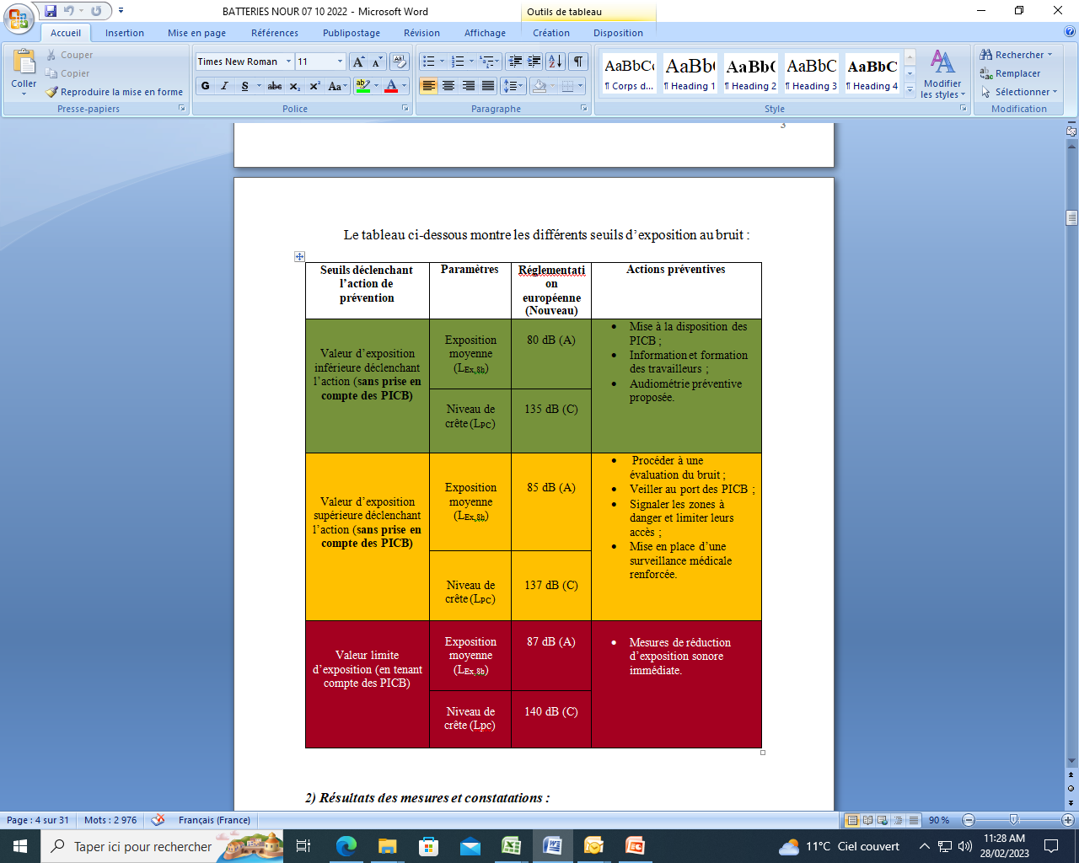
4) Avancement du document unique (DUER)- analyse des risques au travail
RAPPORT DU GMTZ

Slide 11
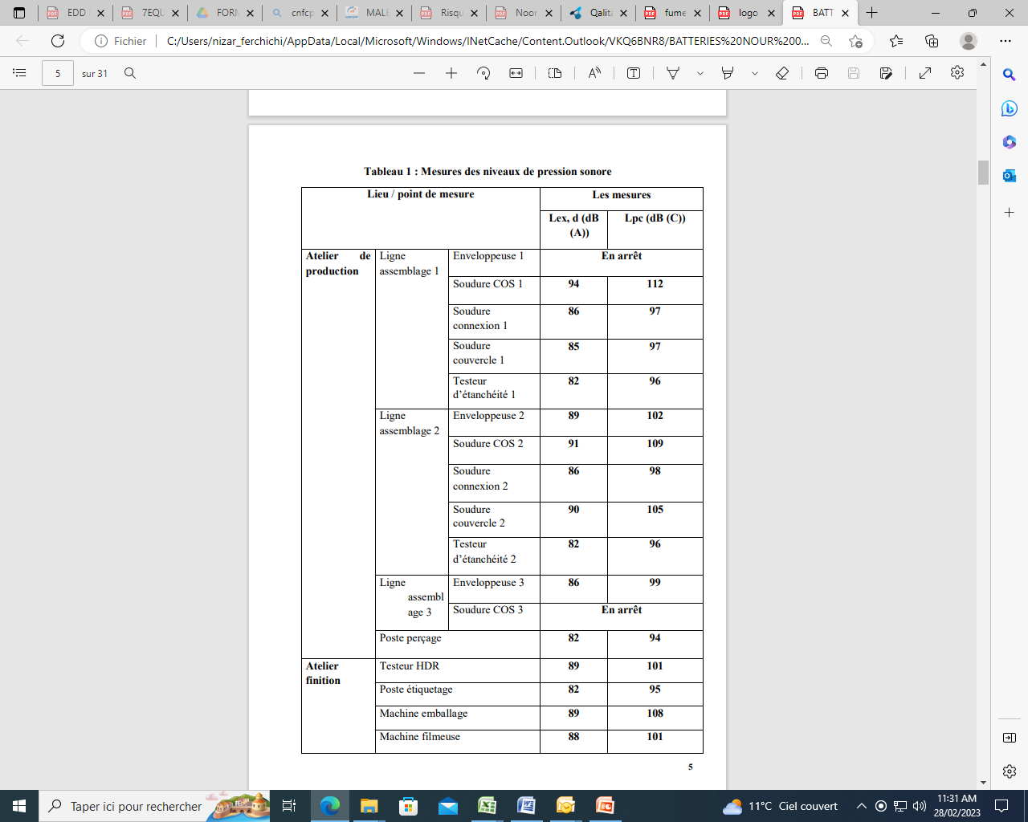

Slide 12
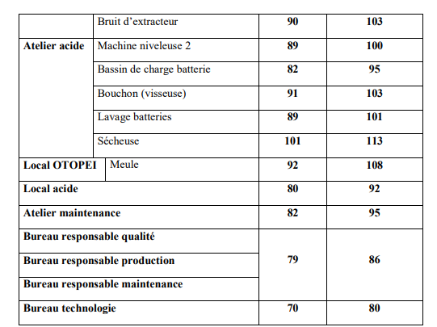

Slide 13
Constatations
Les niveaux de bruit mesurés sont variables allant de 70 à 101dB (A)
En effet, la pollution sonore regroupe les nuisances provoquées par diverses sources. Les conséquences de ladite pollution peuvent aller d’une gêne passagère à des répercussions graves sur la santé et la qualité de vie de la personne. On cite notamment :
La fatigue auditive ;
La surdité (légère, moyenne, profonde et irréversible) ;
Le stress, irritabilité,
La détérioration des performances des travailleurs dans les tâches cognitives,
L’augmentation des risques d’accidents du travail,
Les troubles cardiovasculaires, modification de la tension artérielle,
Les troubles du sommeil, insomnie,
Les dépressions nerveuses,
La difficulté de communication orale au travail,
Une source de fatigue physique et/ou nerveuse, …

Slide 14
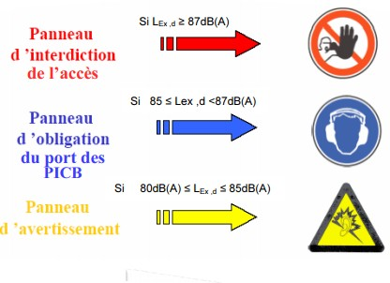
ACTIONS

Slide 15
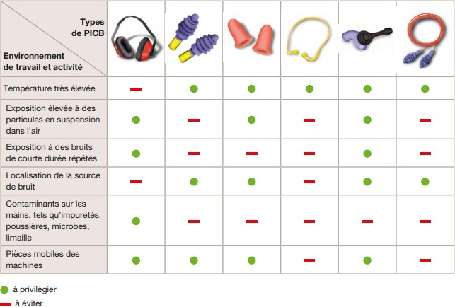
CHOIX DES EPI

Slide 16
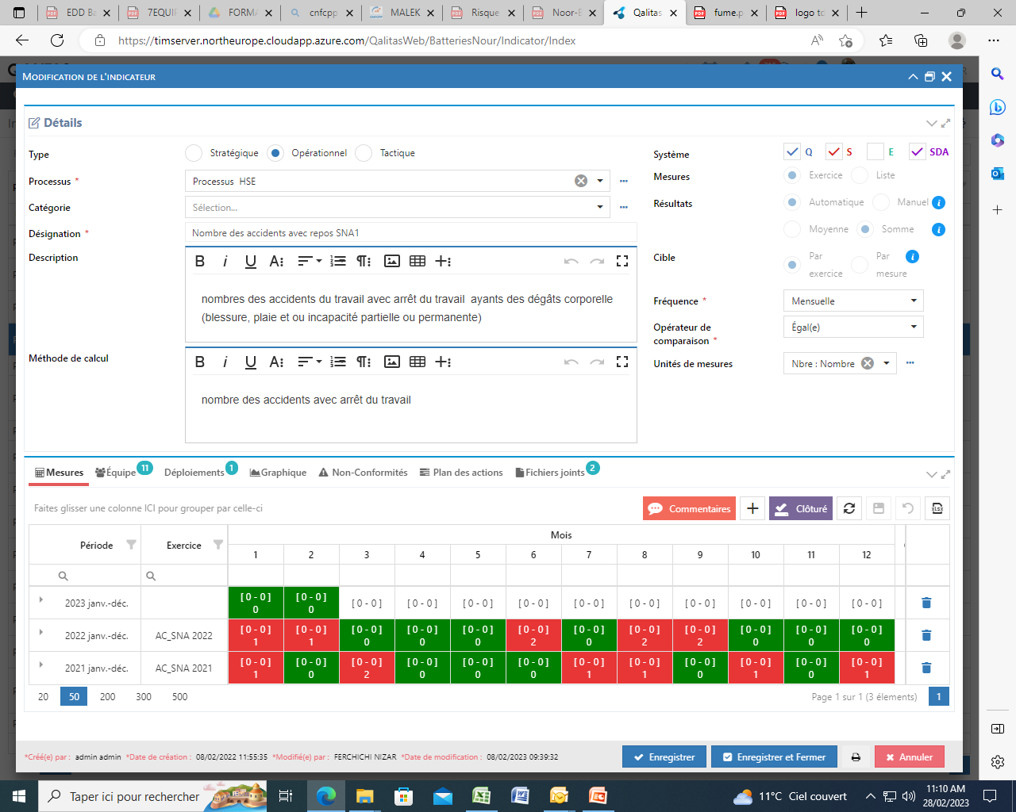
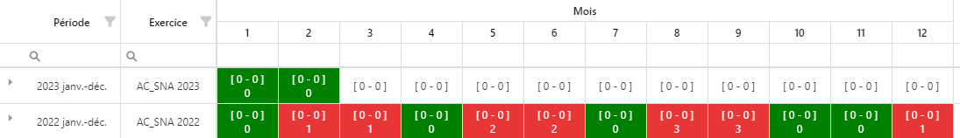
5) Accident du travail
JANV 2023
FEV 2023
loi 94-28 du 21 février 1994 (portant régime de réparation des préjudices résultant des accidents du travail et des maladies professionnelles)
NOMBRE DES AT 2022
SNA 1 :0
SNA 2 :0

Slide 17
6) Problèmes au niveau SST (SNA)
-Propositions:
Ex: ( santé, machine, EPI …)
Analyse bio toxicologique…

Slide 18
8) Future actions d’amélioration des conditions de travail en matière SST (propositions)
Hygiène, santé, sécurité et environnement …

Slide 19
MERCI POUR VOTRE ATTENTION

